Slide 1


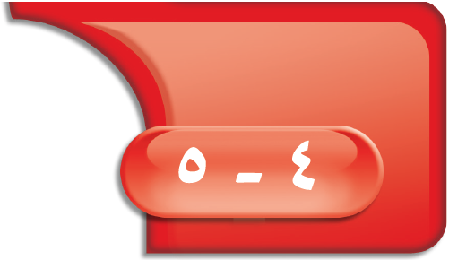

الدرس الأول
1

Slide 2


الحقوق غيرمحفوظة للتعديل الشخصي في الدرس
اذكروني بدعواتكم الجميلة
المزيد من العروض من إعدادي
في قناتي
اضغط هنا
أسمح بتحويل الملفات من قناتي فقط –ولاأسمح بنشرها من أي حساب آخر

Slide 3



Slide 4







39 - 27
=
9 - 6
=
27
6
12
3
=
=
27
6
0,4444
=
0,5
=
0,5× 100
=
0,4444 × 100
=
50 ﺔ
=
44,4 ﺔ
=
الجديد أكبر من الأصلي التغير زيادة
الجديد أكبر من الأصلي التغير زيادة

Slide 5

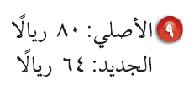
560 - 420
=
80 - 64
=
560
80
16
16
=
=
80
80
0,25
=
0,2
=
0,2× 100
=
0,25 × 100
=
20 ﺔ
=
25 ﺔ
=
الجديد أصغر من الأصلي التغير نقصان
الجديد أصغر من الأصلي التغير نقصان

Slide 6


150 - 98
=
68-51
=
150
68
52
17
=
=
150
68
0,3466
=
0,25
=
0,25× 100
=
0,3466× 100
=
25 ﺔ
=
34,66ﺔ
=
34,7ﺔ
=
الجديد أصغر من الأصلي التغير نقصان
الجديد أصغر من الأصلي التغير نقصان

Slide 7
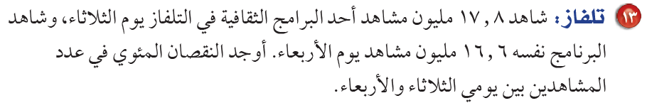
68-51
=
68
17
=
68
0,0674
=
0,0674× 100
=
6,7 ﺔ
=
إذن النقصان المئوي في عدد المشاهدين ≈ 6.7 ٪

Slide 8
التغير المئوي
تدرب ، وحل المسائل
تمرين13
شاهد 17.8 مليون مشاهد أحد البرامج الثقافية في التلفاز يوم الثلاثاء ، وشاهد البرنامج نفسه 16.6
مليون مشاهد يوم الأربعاء . جد النقصان المئوي في عدد المشاهدين بين يومي الثلاثاء والأربعاء .
العدد الجديد = 16.6 ساعات
العدد الأصلي = 17.8 مليون
مقدار التغير = 17.8 – 16.6 = 1.2
التغير المئوي =
1.2
0.0674157
≈
17.8
0.0674157 ≈
0.0674
0.0674× 100 =
6.74٪
6.74٪ ≈
6.7٪
النقصان المئوي بين يومي الثلاثاء والأربعاء = 6.7٪

Slide 9



ك = 120
ن = 20٪
جـ ( الخصم)= ؟
ك = 700
ن = 30٪
جـ( الربح) = ؟
الجزء =النسبة المئوية × الكل
الجزء =النسبة المئوية × الكل
جـ = ن × ك
جـ = ن × ك
جـ = 20٪ × 120
جـ = 30٪ × 700
جـ = 0,3 × 700
جـ = 0,2 × 120
جـ = 24 ريال
جـ = 210
ثمن البيع = 120 + 24 = 144 ريال
ثمن البيع = 700+ 210= 910 ريال

Slide 10


ك = 19,50
ن = 35٪
جـ ( الخصم)= ؟
ك = 75
ن = 25٪
جـ( الربح) = ؟
الجزء =النسبة المئوية × الكل
الجزء =النسبة المئوية × الكل
جـ = ن × ك
جـ = ن × ك
جـ = 35٪ × 19,50
جـ = 25٪ × 700
جـ = 0,25 × 700
جـ = 0,35 × 19,50
جـ = 6,825 ريال
جـ = 18.75 ريالاً
ثمن البيع = 19,50 – 6,825 = 12,68 ريال
ثمن البيع = 75- 18,75 = 56,25 ريال
Notes:
) 75 ريال و الخصم 25 ٪
الحل : النسبة = 100 - ........... = ......
النسبة = = ..........
ثمن البيع = السعر × النسبة
ثمن البيع = 75 ريالاً × .......... = .......ريالاً

Slide 11
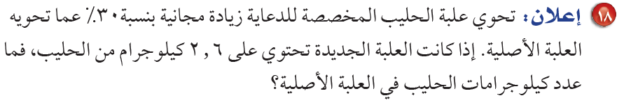
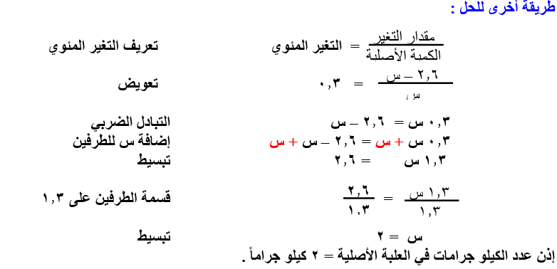
ك = ( 2.6 – جـ )
ن = 30٪
جـ( الربح) = ؟
الجزء =النسبة المئوية × الكل
جـ = ن × ك
جـ = 30٪ × ( 2.6 – جـ )
جـ = 0,3 × ( 2.6 – جـ )
جـ = 0.78 – 0.3 جـ
1.3 جـ = 0.78
جـ = 0.6
إذن عدد الكيلو جرامات في العلية الأصلية = 2.6 – 0.6 =2 كم

Slide 12
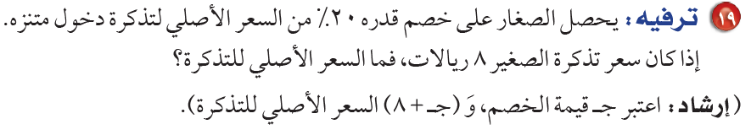
ك = ( جـ + 6.8 )
ن = 20٪
جـ( الربح) = ؟
الجزء =النسبة المئوية × الكل
جـ = ن × ك
جـ = 20٪ × ( جـ + 6.8 )
جـ = 0,2 × ( جـ + 6.8 )
جـ - 2. جـ = 0.2 جـ + 1.36 – 0.2 جـ
0.8 جـ = 1.36
جـ = 1.7
إذن السعر الأصلي للتذكرة = 1.7 + 6.8 = 8.5 ريالاً

Slide 13
مسائل ، مهارات التفكير العليا

Slide 14

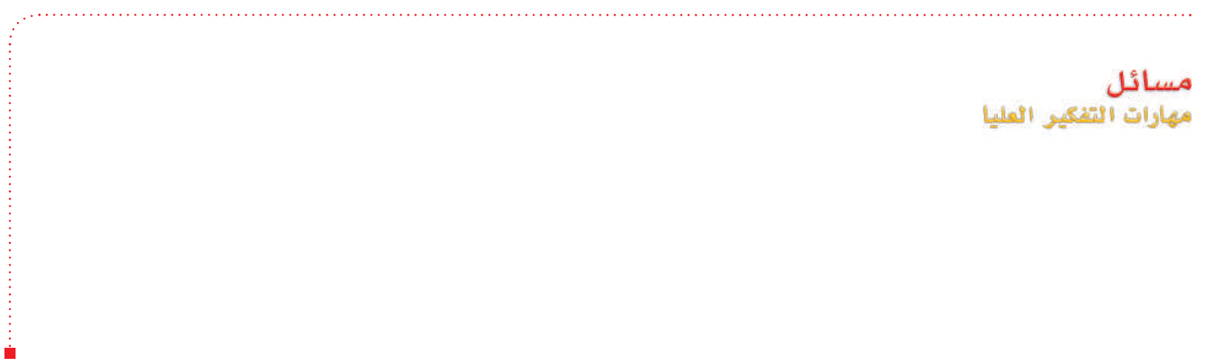
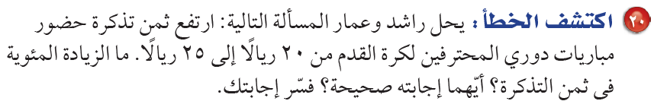
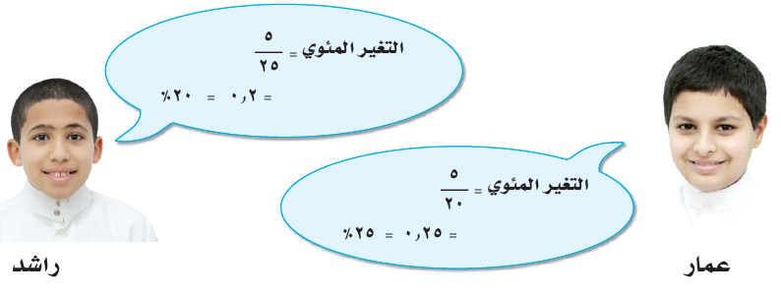
إجابة عمار صحيحة
لأنه يجب مقارنة التغير وهو ( 20 -16 = 4 ) بالسعر الأصلي 16 ريالاً وليس بالسعر الجديد 20 ريالاً كما فعل راشد .

Slide 15

المسألة : ارتفعت درجة ماجد في الامتحان الثاني بنسبة 25 ٪ عما كانت عليه في الامتحان الأول , فإذا كانت درجته في الامتحان الأول 12 فما درجته في الامتحان الثاني ؟ الإجابة : الجزء جـ = ؟ , الكل ك = 12 , النسبة المئوية ن = 25 ٪ الجزء = النسبة المئوية × الكل جـ = 25 ٪ × 12 جـ = 0.25 × 12 = 3 إذن درجته في الامتحان الثاني = 12 + 3 = 15 درجة

Slide 16
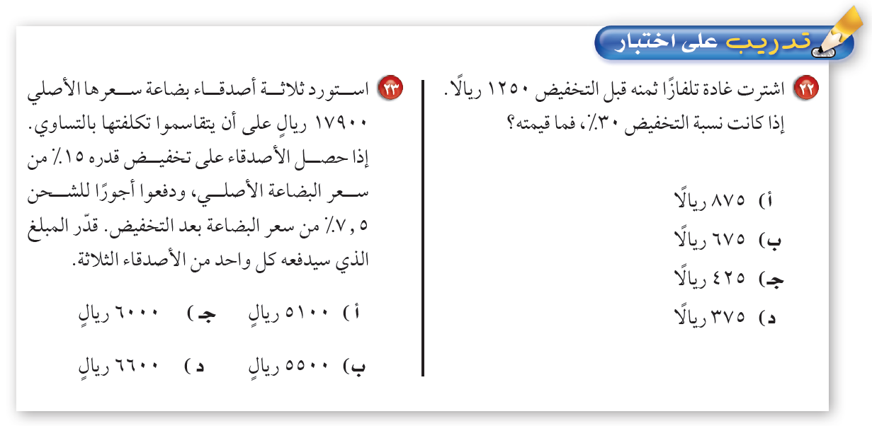
= 0,3 × 1250 = 375 ريال

Slide 17
الحقوق غيرمحفوظة للتعديل الشخصي في الدرس
اذكروني بدعواتكم الجميلة
المزيد من العروض من إعدادي
في قناتي
اضغط هنا
أسمح بتحويل الملفات من قناتي فقط –ولاأسمح بنشرها من أي حساب آخر

Slide 18
تم الاستفادة
من الأعضاء في منتديات يزيد
عرض بوربوينت
من إعداد العضو: تركي30
وحلول العضو:
عقيل الزبيدي
وحلول الاستاذ:
أحمد صالح الديني
ومذكرة الأستاذ موسى
الواجب المختصر و الشامل للنسبة المئوية جميع ما تحتاجه من تمارين و بطرق سهلة و بسيطة موسى
جزاهم الله خير وأجزل لهم المثوبة
اللهم ارحم عقيل وتركي واغفر لهما وتجاوز عنهما وارفع منزلتهما في الجنة
وأكفهما هم الآخرة كما كفونا هم الدنيا

